Slide 1
سلسلة محاضرات حول التطبيقات الرياضية للفيزياء التجريبية
القياسات الزمنية لمطيافية التألق
زين بن حسن يماني
رئيس قسم المعلمين بالجمعية العلمية السعودية للعلوم الفيزيائية
مدير مركز التميز البحثي لتقنية النانو بجامعة الملك فهد للبترول والمعادن و
13-20 ربيع الأول، 1434 هـ
Notes:
Animated Emoticons at:
http://heathersanimations.com/
http://www.skamu.com/free-icons/animated/
http://www.glitter-graphics.com/
http://www.bellsnwhistles.com/index.html

Slide 2
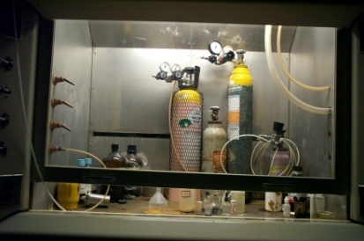
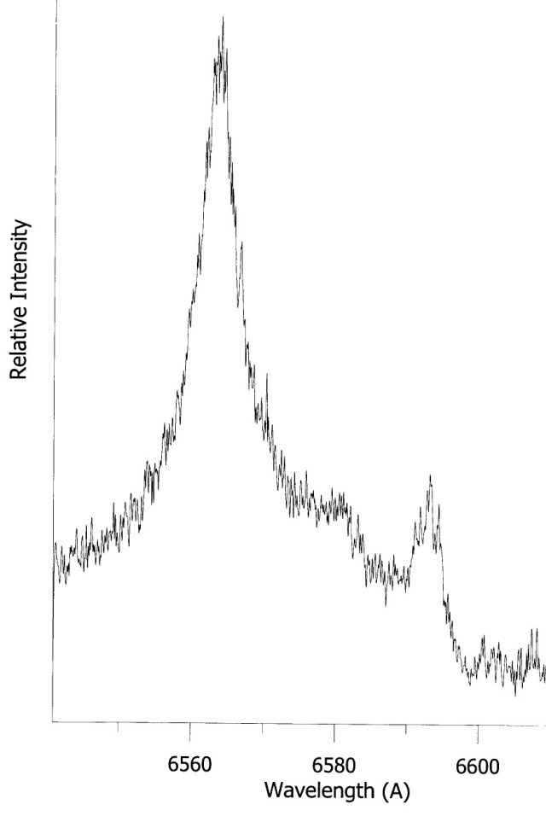
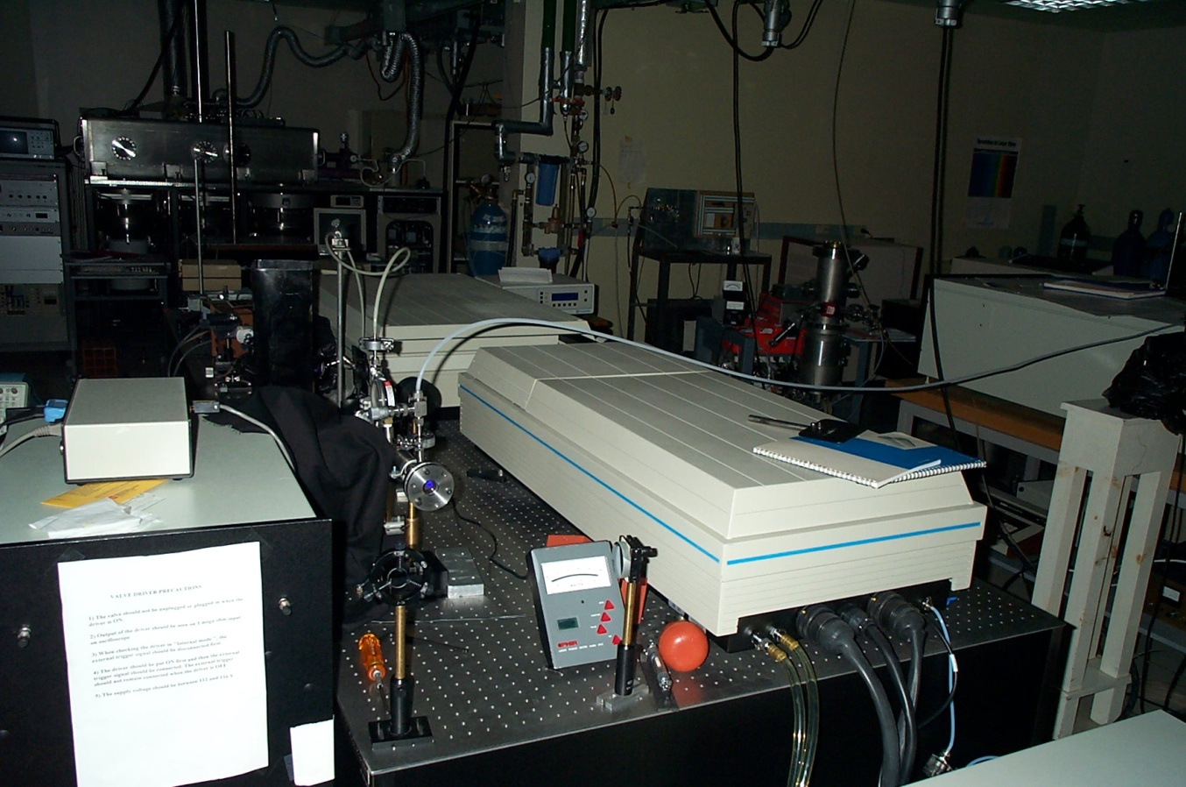
القياسات الزمنية لمطيافية التألق
بعض إمكانيات معمل أبحاث الليزر التابع لقسم الفيزياء
بجامعة الملك فهد للبترول و المعادن

Slide 3
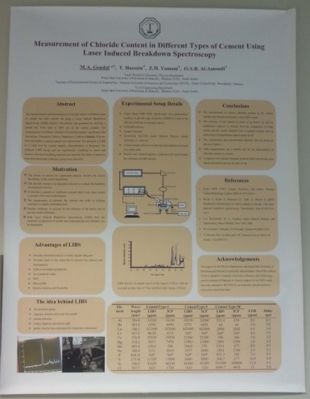
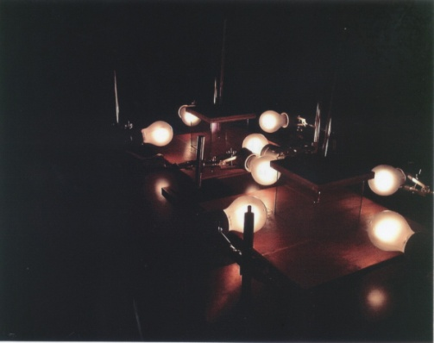
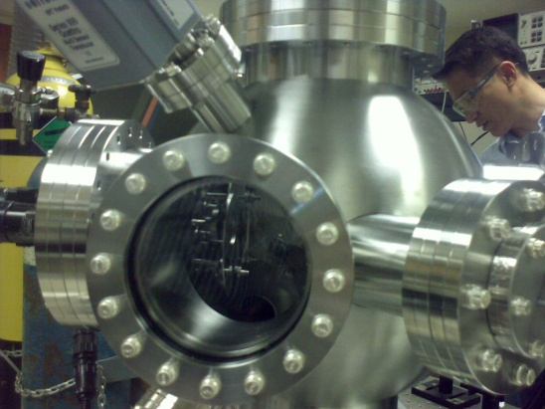
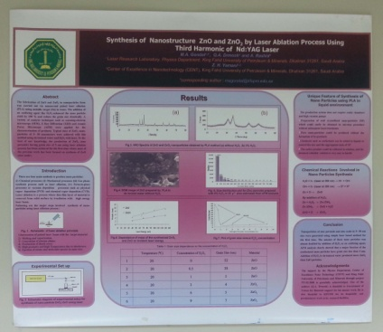
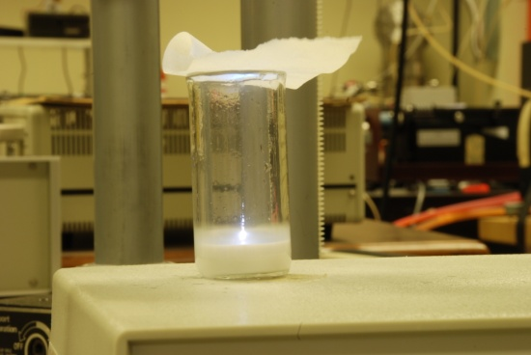
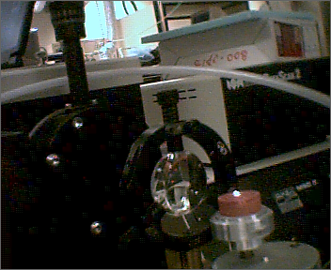
القياسات الزمنية لمطيافية التألق
بعض إمكانيات معمل أبحاث الليزر التابع لقسم الفيزياء
بجامعة الملك فهد للبترول و المعادن
أنشطة عديدة أخرى، في أطراف أخرى من الغرفة، و في معامل في غرف أخرى.. (موضوع ذو شجون!)
PLA
LIBS

Slide 5
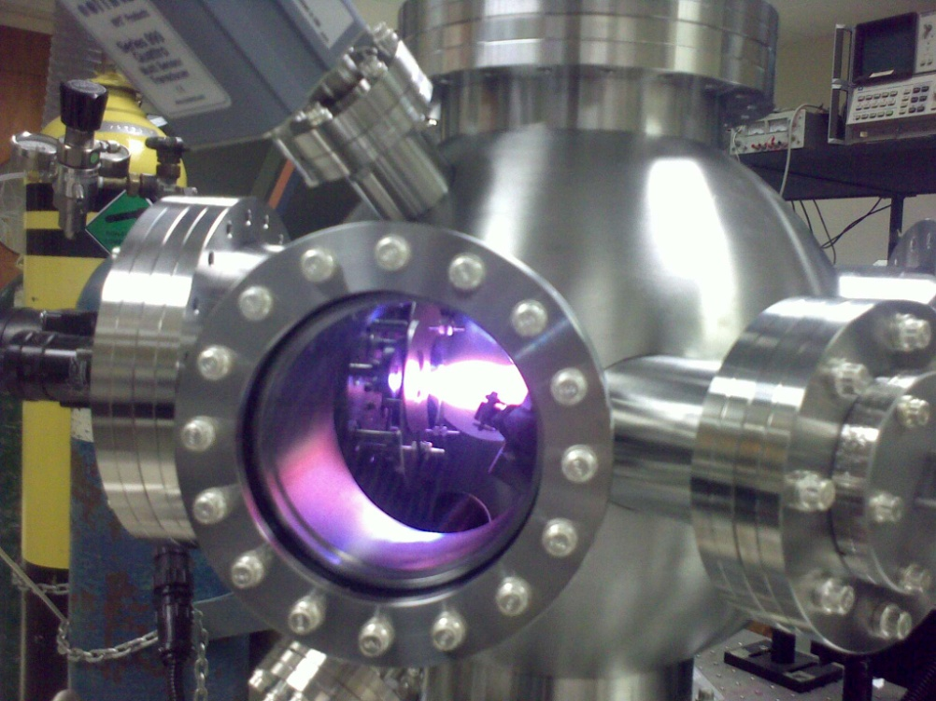
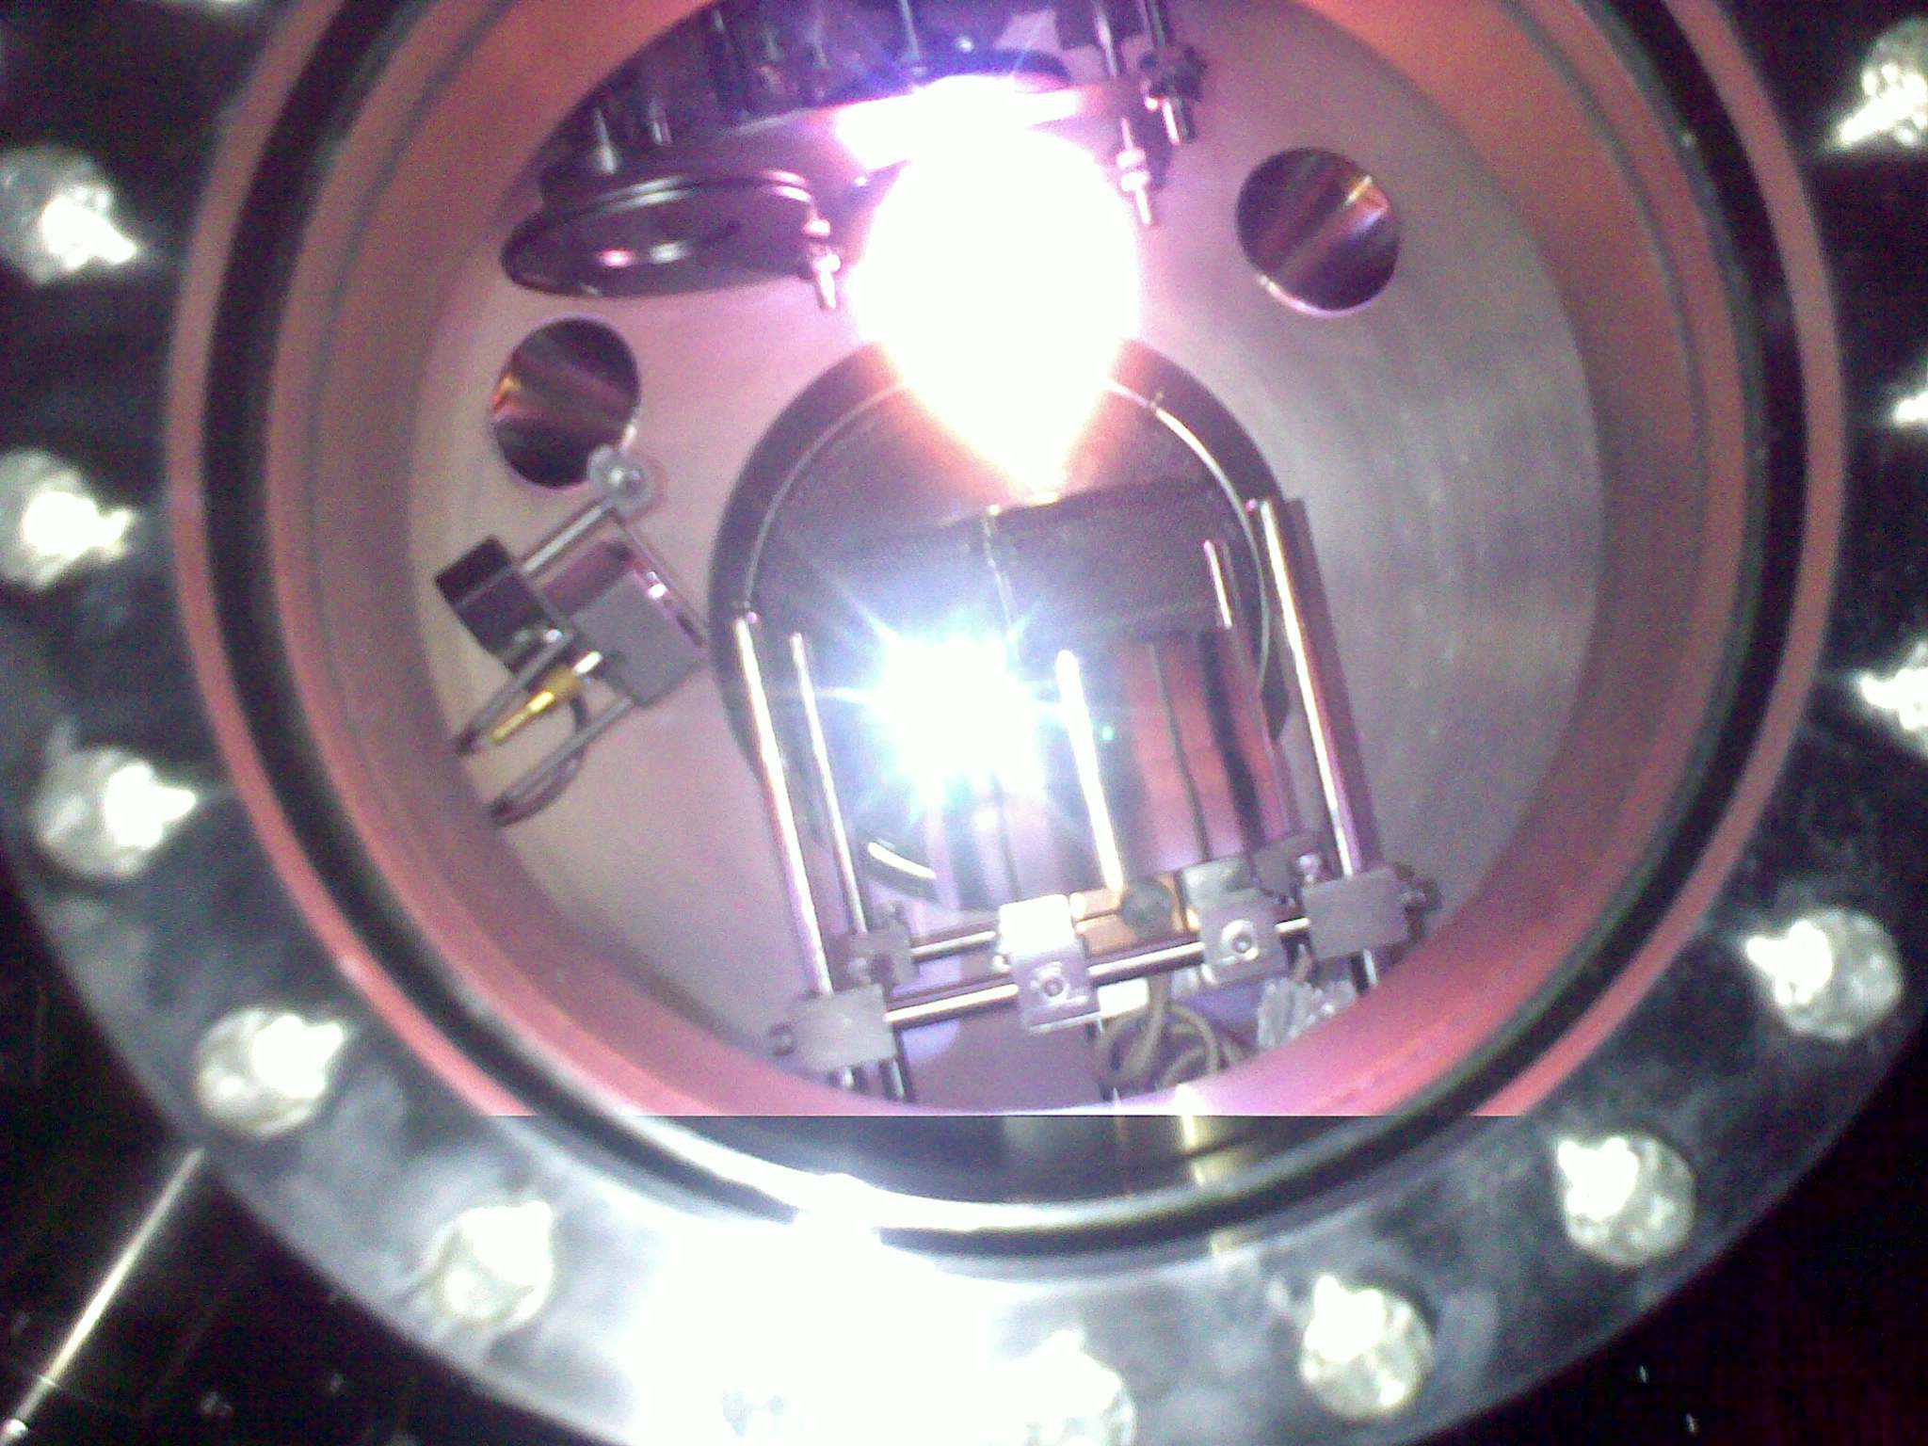
القياسات الزمنية لمطيافية التألق
بعض إمكانيات معمل أبحاث الليزر التابع لقسم الفيزياء
بجامعة الملك فهد للبترول و المعادن
اللهم ارحمنا برحمتك و تجاوز عنا، و أعلي درجاتنا، و والدينا، و من له حق علينا.
اللهم صل و سلـّم على حبيبنا، سيدنا محمد، و على آله و صحبه و أزواجه و أتباعه

Slide 6
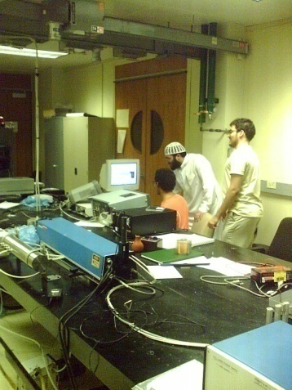
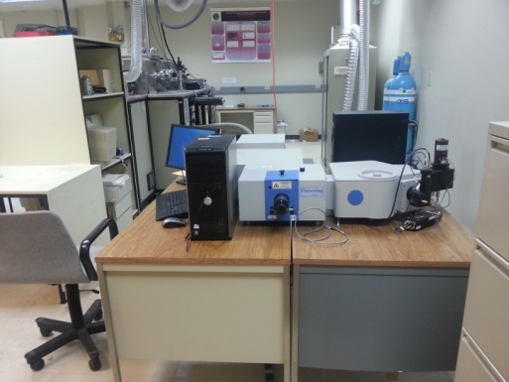
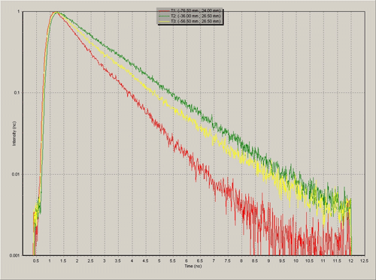
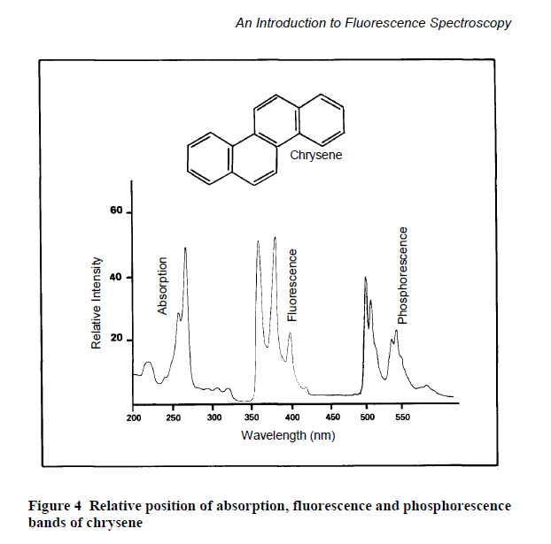
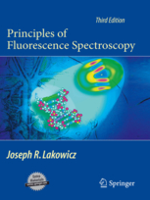
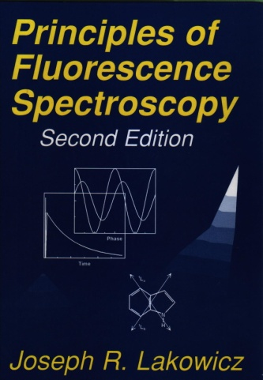
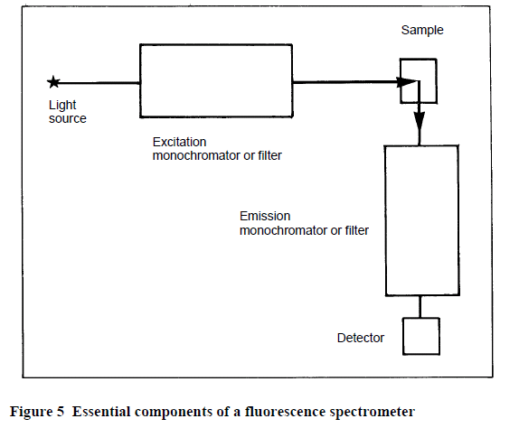
القياسات الزمنية لمطيافية التألق
ما المقصود بالمطيافية الجزيئية أو المطيافية الذرية مطيافية الليزر؟
3rd ed. 2006. Corr. 5th printing 2010, XXVI, 954 p. 1255 illus., 1210 in color. With online files/update
http://www.utsc.utoronto.ca/~traceslab/IntroFluor.pdf
Notes:
http://www.perkinelmer.com/Catalog/Category/ID/Fluorescence%20Spectroscopy

Slide 7
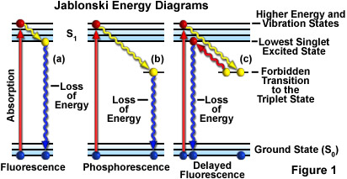
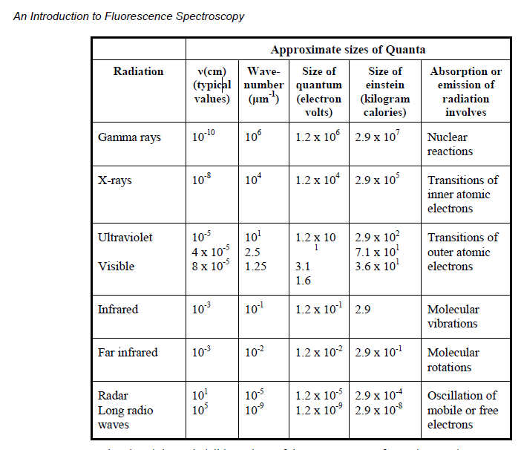
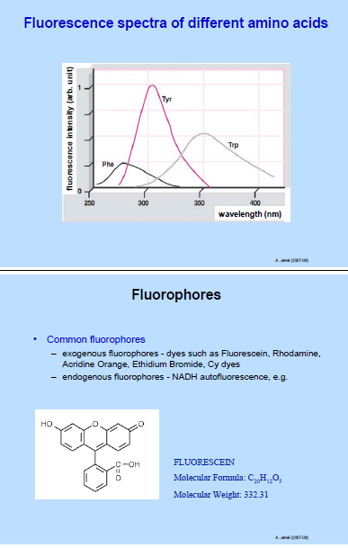
http://www.utsc.utoronto.ca/~traceslab/IntroFluor.pdf
http://micro.magnet.fsu.edu/primer/java/jablonski/lightandcolor/
ما هو الفلوروفور، و ما هي الفلورة؟
http://biophys.med.unideb.hu/old/pharmacy/fluorescence_print.pdf

Slide 8
طيف التنشيط (excitation)، طيف الانبعاث (emission) و طيف زمن النبعاث (fluorescence lifetime)
http://biophys.med.unideb.hu/old/pharmacy/fluorescence_print.pdf

Slide 9
سؤال (للجماهير المحبة للفيزياء):
لماذا نحتاج للقياسات الزمنية للتألق؟

Slide 10
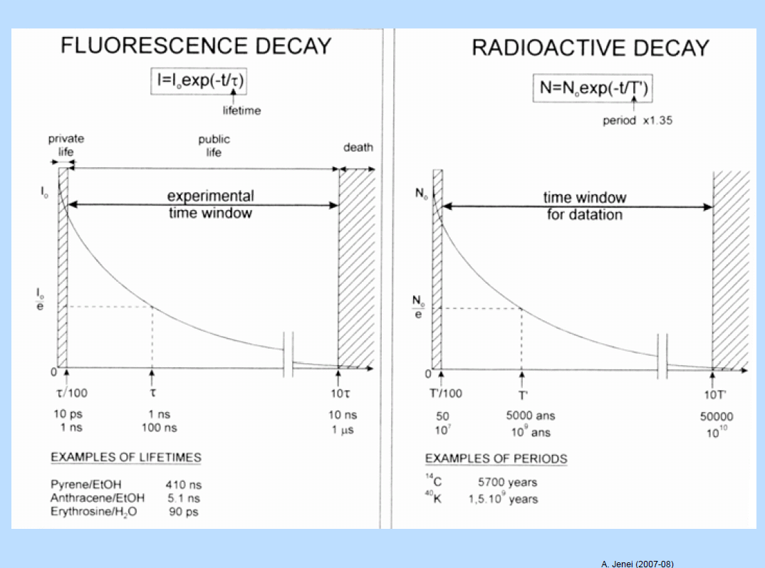
http://biophys.med.unideb.hu/old/pharmacy/fluorescence_print.pdf
Various methods exist to identify and to discriminate signals coming from different fluorophores within the same imaged medium. If the fluorophores have different excitation or emission spectra, it is possible to distinguish them based on those spectral differences. However, if the spectra are too similar, this approach is impracticable. A more versatile approach consists in using time-resolved measurements, such as those obtained by time-correlated single photon counting (TCSPC), that allow discrimination of fluorophores based on their respective fluorescence lifetime, regardless of their respective spectra. The TCSPC data obtained using the Optix system, illustrated below, shows the signals from a fluorophore with a short lifetime (red), a fluorophore with a long lifetime (green), and a mixture of the two (yellow). Although both fluorophores have the same emission spectra, these signals can be separated through lifetime measurements.
http://www.art.ca/en/preclinical/optical-molecular-imaging/fluorescence.php

Slide 11
أنظر الجدول
http://www.iss.com/resources/reference/data_tables/FL_LifetimeStandards.html
عموما.. زمن العمر يعتمد على مادة الفلورة و كذلك على المحيط (نوع المذيب، درجة الحرارة، تركيز المادة، و جود أنواع معينة من الشوائب الذائبة)
نستخدم مطيافة زمن انبعاث المواد المتألقة للعرف على المواد و ما يؤثر فيها/ عليها.. و لفهم تفاصيل العمليات الذرية!!

Slide 12
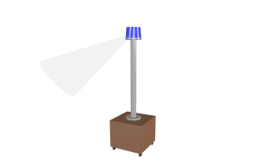
سؤال آخر (للجماهير الحائرة):
وش دخـّل كل هالسواليف بسلسلة المحاضرات في التطبيقات الرياضيـّة؟؟

Slide 13
كيف نقوم بقياس زمن العمر؟
ثمة طرق مختلفة لقياس طيف زمن انبعاث المواد المتألقة. و من ذلك:
Pulse sampling/ Gated detection
Streak Camera
Pump probe
Up-conversion
Demodulation spectroscopy
Time Correlated Single Photon Counting (TCSPC)
لكل أسلوب ميزاته و حدوده و تحدياته..
سنركز اليوم على الأسلوب الأخير: عدّ الفوتونات الأحادية مترابطة الزمن (TCSPC).
يعتمد هذا الأسلوب على الإحتملات.. (أخيرا رياضيات!!).. و أمور أخرى (حركااااااآت!!)

Slide 14
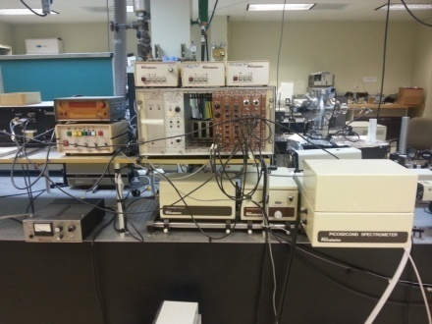
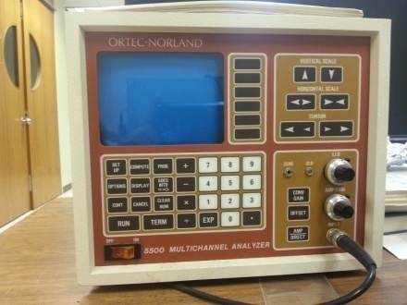
TCSPC
حديث رياضي إضافي حول الإحتمالات!!
معادلة تفاضلية و حلها..
زمن العمر المرتبط بالطيف، و كيفيـّة قياسه
الأسلوب المخبري (بصريات + إلكترونيات)
بعض النكت.. (التريجر، ساعة الإيقاف السريع)
ND
PMT
MCP
PAD
CFD
TAC
ADC
MCA

Slide 15
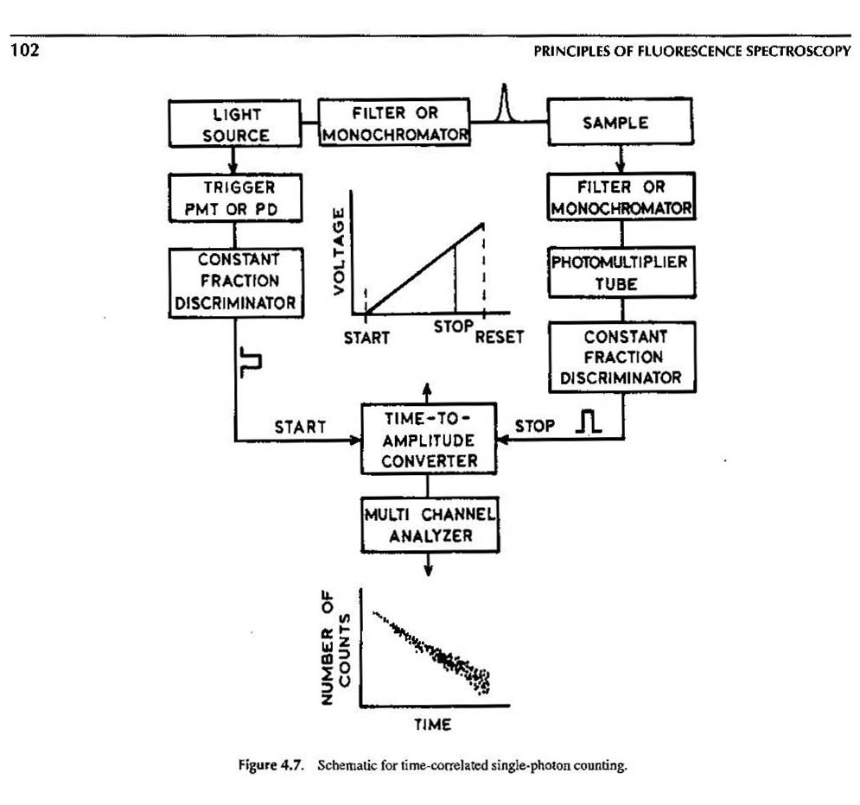
Principles of Flourescence Spectroscopy, by by J. Lakowicz
هيّ على السبورة!
and my notes ☺

Slide 16
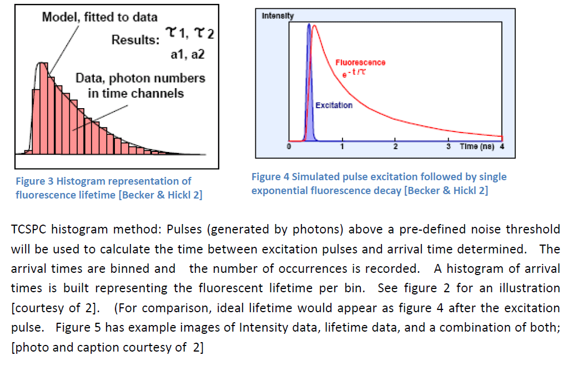
http://spx.arizona.edu/Theses/20080303_MattChan_OSC_MasterReport.pdf

Slide 17
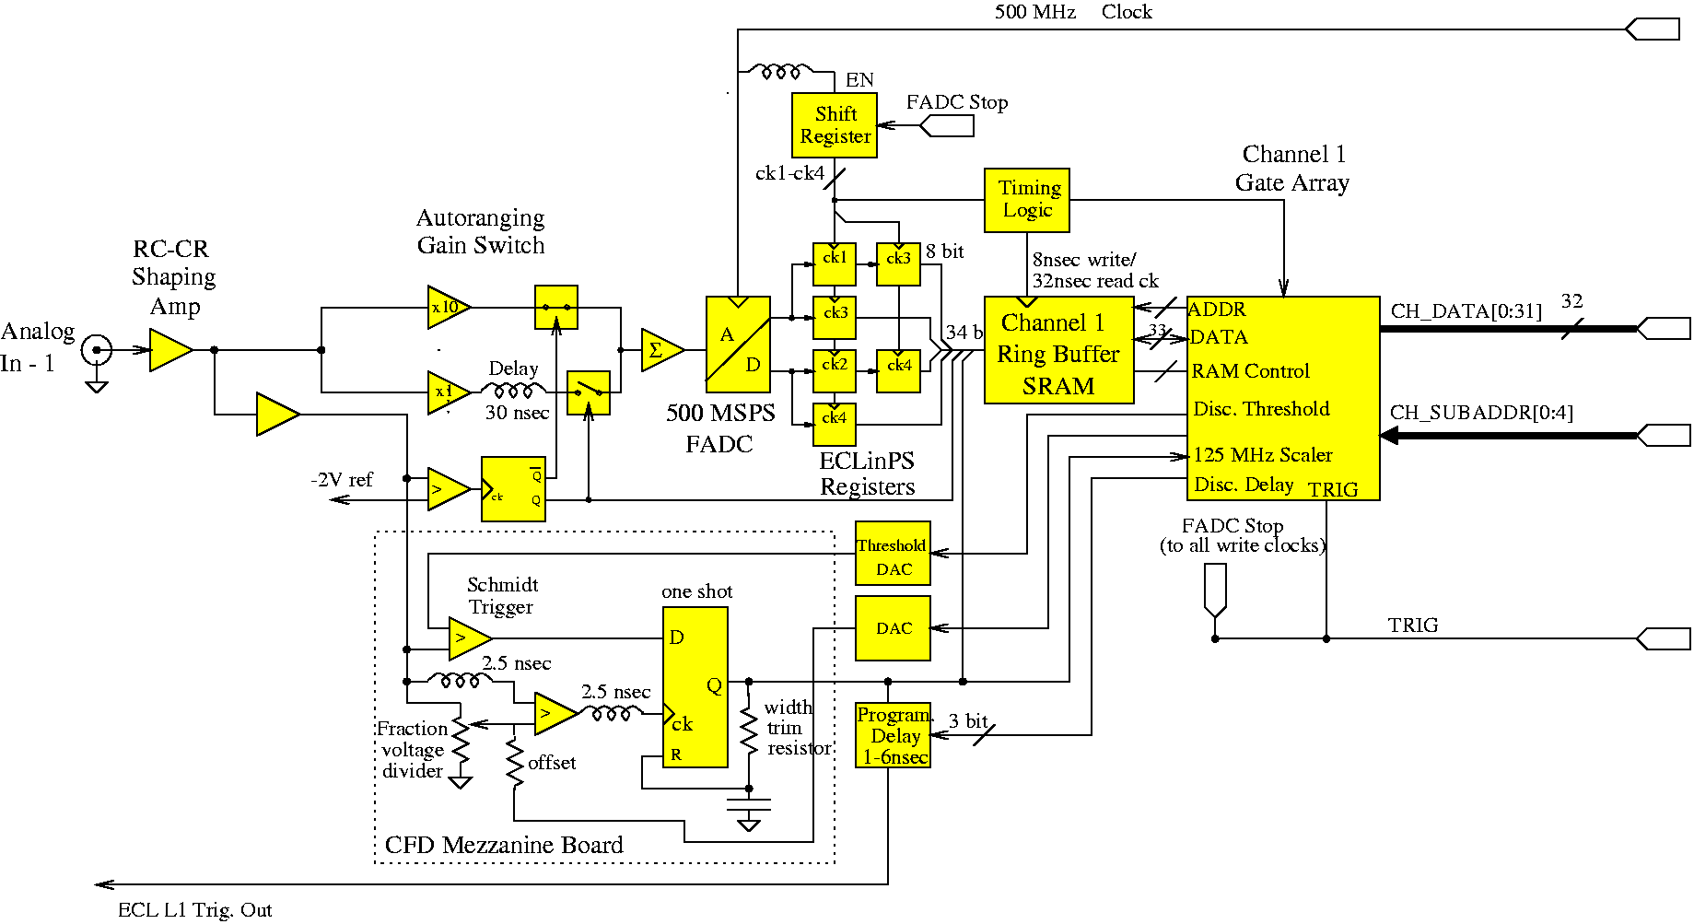
http://www.astro.ucla.edu/~veritas/docs/sub_proj8/cfd.pdf
Did we talk about how the CFD works? ← in relation to mathematics?
Mathematica code

Slide 18
Did we talk about how the TAC works? ← in relation to mathematics?
و إلا نرجع للسبورة؟؟ ☺☺

Slide 19
لكن.. ثمة صعوبات..!!
ماذا ينتج لو كان الانبعاث بحيث يصل أكثر من فوتون بسبب ومضة الإثارة؟

Slide 20
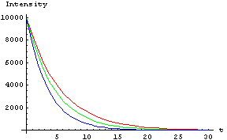
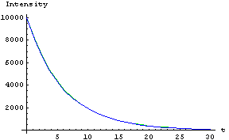
لكن.. ثمة صعوبات..!!
Data fitting and multi- exponential decays [parameter correlation]

Slide 21
ما الواجب علينا؟

Slide 22
ما الواجب علينا؟
Careful experimentation and conservative interpretation of data

Slide 23
الحمد لله الذي بنعمته تتم الصالحات..
نعود إلى الرياضيات لنعد أنفسنا للموضوع التالي و هو المتعلق بالـ PAS

Slide 24
في هذا القدر كفاية، إن شاء..
و الحمد لله الذي بنعمته تتم الصالحات..

Slide 25
و السلام عليكم و رحمة الله و بركاته،،

Slide 26
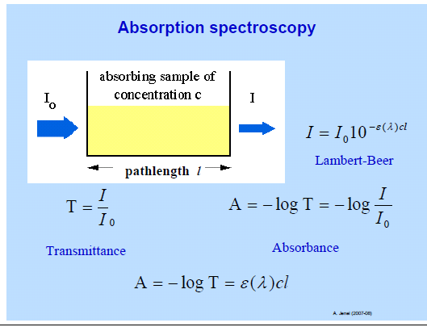
http://biophys.med.unideb.hu/old/pharmacy/fluorescence_print.pdf

Slide 27
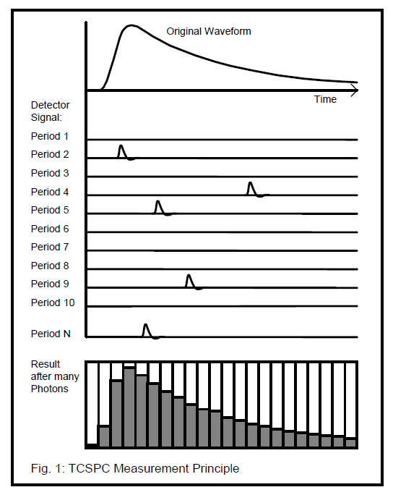
http://www.boselec.com/products/documents/BH-WhatisTimeCorrelatedSinglePhotonCounting12.28.09.pdf

